Slide 1
এই স্লাইডটি সম্মানিত শিক্ষকবৃন্দের জন্য।
এই পাঠটি শ্রেণিকক্ষে উপস্থাপনের সময় প্রয়োজনীয় নির্দেশনা প্রতিটি স্লাইডের নিচে অর্থাৎ Slide Note -এ সংযোজন করা হয়েছে। আশা করি সম্মানিত শিক্ষকগণ অনুগ্রহপূর্বক পাঠটি উপস্থাপনের পূর্বে উল্লেখিত Note দেখে নিবেন। এছাড়াও শিক্ষকগন প্রয়োজনবোধে তার নিজস্ব কলাকৌশল প্রয়োগ করতে পারবেন।

Slide 2
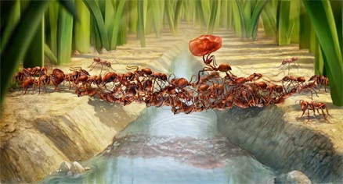
স্বাগতম

Slide 3
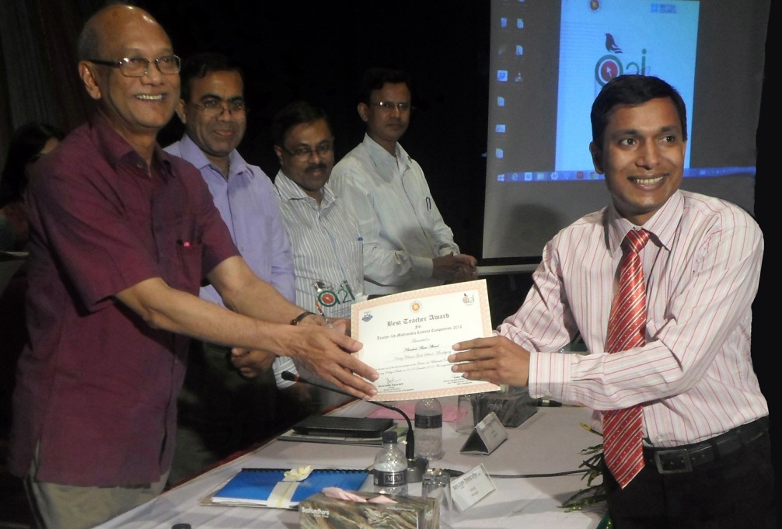
উপস্থাপনায়
খোরশেদ আলম আকন্দ
বি, এ (সম্মান), এম, এ (বাংলা)
সিনিয়র সহকারী শিক্ষক
কানিজ ফাতেমা গার্লস্‌ স্কুল, মানিকগঞ্জ।
মোবাইল নম্বর : ০১১৯১৩১২৯০০
E-mail : khurshed.akand@yahoo.com

Slide 4
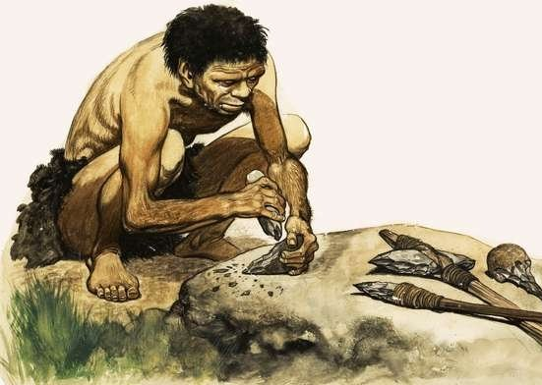
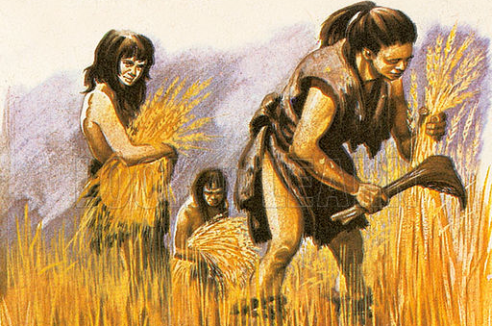
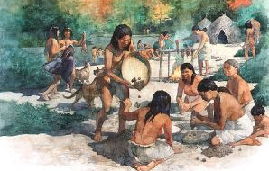
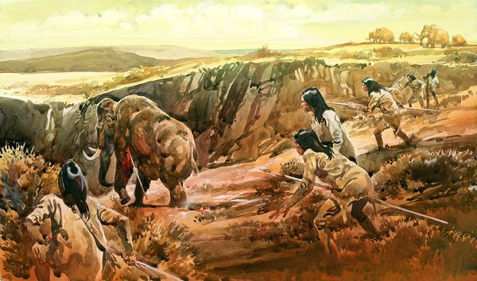
Notes:
এই Slide-এর ছবিগুলো দেখিয়ে শিক্ষার্থীদের প্রশ্নোত্তরের মাধ্যমে পাঠ ঘোষণা করা হবে।
যেমন- ছবিতে কে কী কাজ করছে? সবাই কি একই রকম গোত্র, সম্প্রদায়, পরিবেশ, পরিবার বাস করে? এ রকম গোত্র, সম্প্রদায়, পরিবেশ, পরিবার নিয়ে কী গড়ে উঠে?

Slide 5
আজকের পাঠ
সমাজের ধারণা
অধ্যায়-১, পাঠ-১
বিষয় : বাংলাদেশ ও বিশ্ব পরিচয়
৬ষ্ঠ শ্রেণি

Slide 6
শিখনফল
এই পাঠ শেষে শিক্ষার্থীরা...
১। সমাজের সংজ্ঞা ব্যাখ্যা করতে পারবে;
২। সমাজের মূল ভিত্তিগুলো চিহ্নিত করতে পারবে; ৩। সমাজের বৈশিষ্ট্যগুলো বর্ণনা করতে পারবে;
৪। সমাজ গঠনের কারণ ব্যাখ্যা করতে পারবে।

Slide 7
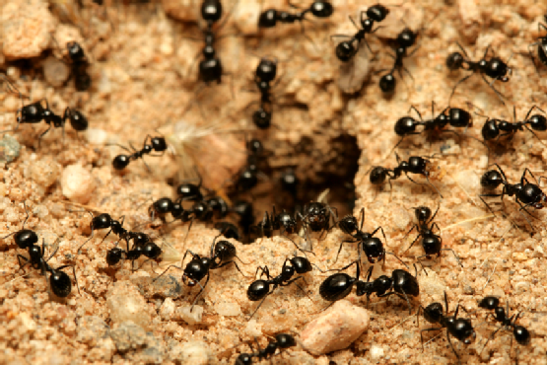
পিঁপড়েরা দলবদ্ধ হয়ে বসবাস করে
Notes:
শিক্ষার্থীদের প্রশ্ন করা হবে – পিঁপড়েরা কীভাবে বসবাস করে এবং কেন?

Slide 8
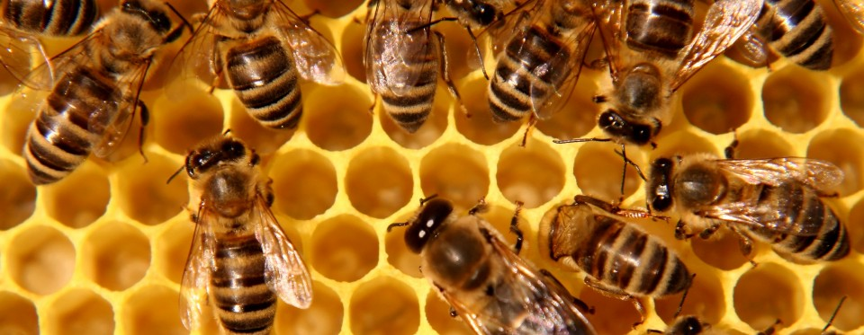
মৌমাছিরা দলবদ্ধ হয়ে বসবাস করে
Notes:
শিক্ষার্থীদের প্রশ্ন করা হবে – মৌমাছিরা কীভাবে বসবাস করে এবং কেন?

Slide 9
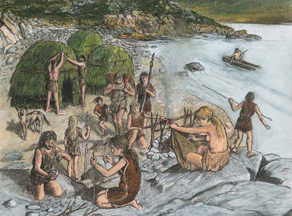
মানুষও আদিকাল থেকে দলবদ্ধ হয়ে বসবাস করছে
Notes:
শিক্ষার্থীদের প্রশ্ন করা হবে – মানুষ কীভাবে বসবাস করে এবং কেন?
দৈব-চয়নের মাধ্যমে নির্বাচিত দু-একজন শিক্ষার্থী মৌখিক বা বোর্ডে লিখিতভাবে উপস্থাপন করবে । অন্যান্য শিক্ষার্থীদেরকেও উপস্থাপনের জন্য উৎসাহিত করা হবে ।

Slide 10
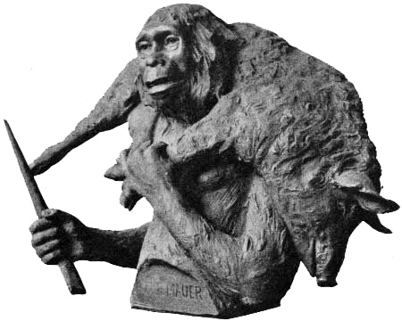
একা আহারের ব্যবস্থা কষ্টকর ছিল
Notes:
শিক্ষার্থীদের প্রশ্ন করা হবে – একা একা আহারের ব্যবস্থা করা কি সহজ না কি কষ্টকর? কেন কষ্টকর?

Slide 11
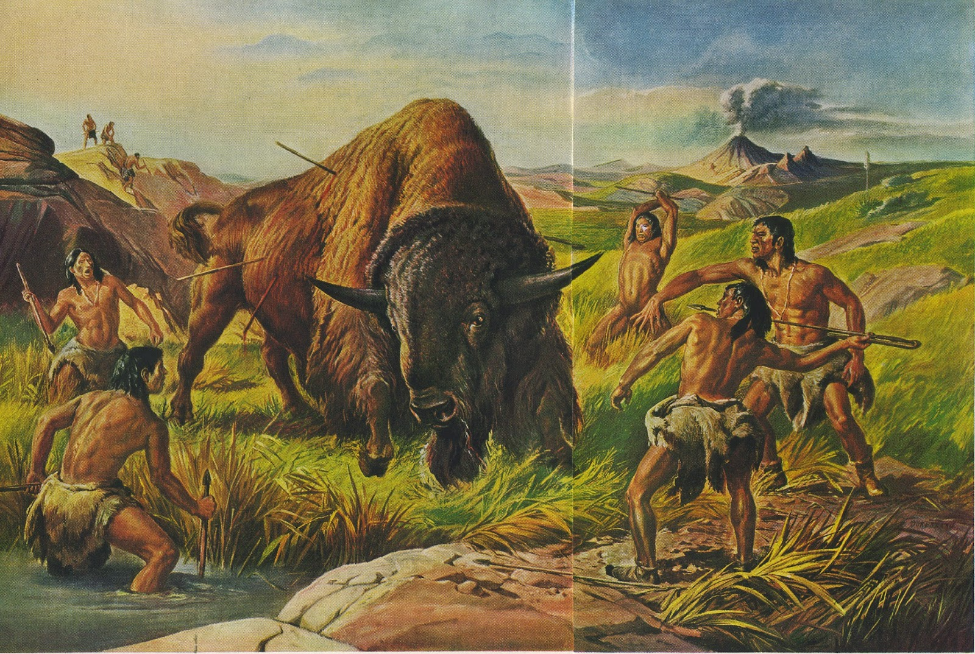
একা আহারের ব্যবস্থা কষ্টকর ছিল তাই দলবদ্ধ হয়েছে
Notes:
শিক্ষার্থীদের প্রশ্ন করা হবে – একা আহারের ব্যবস্থা কষ্টকর ছিল তাই মানুষ কী করেছে?

Slide 12
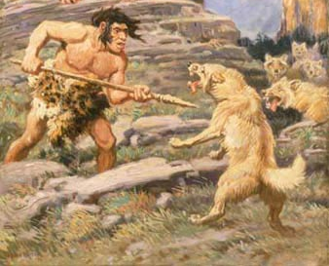
একা আত্মরক্ষা কষ্টকর ছিল
Notes:
শিক্ষার্থীদের প্রশ্ন করা হবে – একা একা আত্মরক্ষা করা কি সহজ না কি কষ্টকর? কেন কষ্টকর?

Slide 13
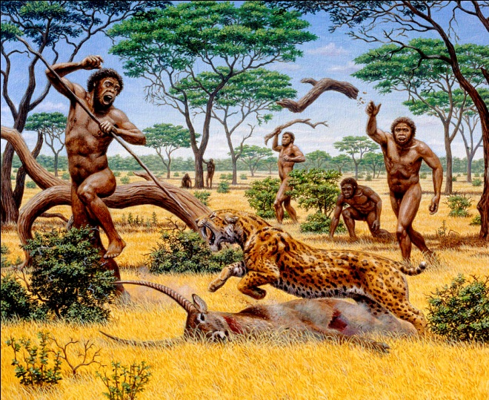
একা আত্মরক্ষা কষ্টকর ছিল তাই আত্মরক্ষার জন্য দলবদ্ধ হয়েছে
Notes:
শিক্ষার্থীদের প্রশ্ন করা হবে – একা আত্মরক্ষা কষ্টকর ছিল তাই মানুষ কী করেছে?

Slide 14
জোড়ায় কাজ
সমাজের সংজ্ঞা গঠন করো ।
Notes:
দৈব-চয়নের মাধ্যমে নির্বাচিত দু-একজন শিক্ষার্থী মৌখিক বা বোর্ডে লিখিতভাবে উপস্থাপন করবে । অন্যান্য শিক্ষার্থীদেরকেও উপস্থাপনের জন্য উৎসাহিত করা হবে ।

Slide 15
ঐক্য

Slide 16
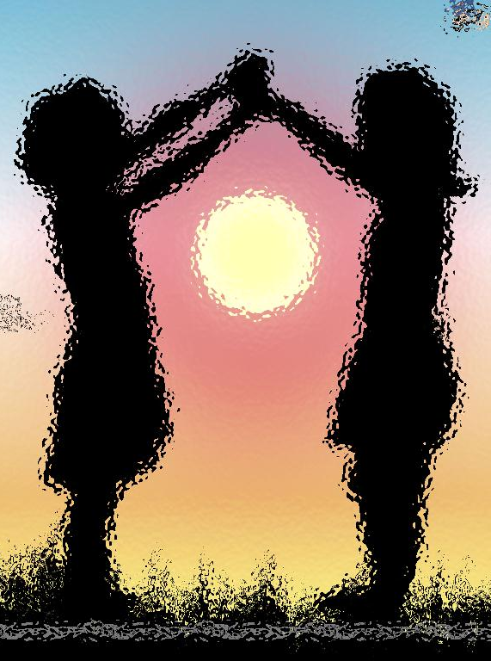
বন্ধুত্ব

Slide 17
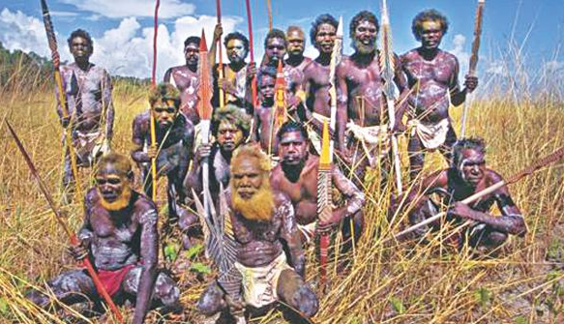
সংঘবদ্ধতা
Notes:
শিক্ষার্থীদের প্রশ্ন করা হবে – অনেকগুলো মানুষ একত্রে সংগঠিত হলে তাকে কী বলে?

Slide 18
ঐক্য, বন্ধুত্ব ও সংঘবদ্ধতা হলো সমাজের মূল ভিত্তি

Slide 19
সমাজের বৈশিষ্ট্য
বহুলোকের সংঘবদ্ধ বসবাস ।
সংঘবদ্ধতার পেছনে কোন উদ্দেশ্য ।
Notes:
দৈব-চয়নের মাধ্যমে নির্বাচিত দু-একজন শিক্ষার্থী মৌখিক বা বোর্ডে লিখিতভাবে উপস্থাপন করবে । অন্যান্য শিক্ষার্থীদেরকেও উপস্থাপনের জন্য উৎসাহিত করা হবে ।

Slide 20
দলীয় কাজ
১। সমাজ গঠনের কারণ ব্যাখ্যা করো।
Notes:
দৈব-চয়নের মাধ্যমে নির্বাচিত দু-একটি দল মৌখিক বা বোর্ডে লিখিতভাবে উপস্থাপন করবে । অন্যান্য দলকেও উপস্থাপনের জন্য উৎসাহিত করা হবে ।

Slide 21
মূল্যায়ন
১। আদিম মানুষ দলবদ্ধভাবে কেন বসবাস করত?
২। সমাজের বৈশিষ্ট্য কী কী?
ঐক্য
?
বন্ধুত্ব
সংঘবদ্ধতা
৩। উপরের চিত্রে ‘?’ চিহ্নিত স্থানে কী হবে?

Slide 22
বাড়ির কাজ
‘বেঁচে থাকার প্রয়োজনেই মানুষ সমাজ গঠনের কাজ শুরু করেছিল’ – মন্তব্যটি বিশ্লেষণ করো।

Slide 24
কৃতজ্ঞতা স্বীকার
শিক্ষা মন্ত্রণালয়, মাউশি, এনসিটিবি ও এটুআই-এর সংশ্লিষ্ট কর্মকর্তাবৃন্দ
এবং কন্টেন্ট সম্পাদক হিসেবে যাঁদের নির্দেশনা, পরামর্শ ও তত্ত্বাবধানে এই মডেল কন্টেন্ট সমৃদ্ধ হয়েছে তারা হলেন-
জনাব মোহাম্মদ হাবীবুল ইসলাম সুমন,
সহকারি অধ্যাপক, টিটিসি, ময়মনসিংহ।
জনাব রফিকুল ইসলাম,
সহকারি অধ্যাপক, টিটিসি, পাবনা।

